Slide 1
Εκπαιδευτικό Λογισμικό
10/10/2022

Slide 2
Τι είναι ο προγραμματισμός;
Πολύ πιθανόν να είστε εξοικειωμένοι με τη νέα τεχνολογία, να γράφετε και να στέλνετε ηλεκτρονικά μηνύματα από τον υπολογιστή σας, να παίζετε online παιχνίδια και να αναζητάτε στο διαδίκτυο υλικό για τα ενδιαφέροντά σας
Έχετε σκεφτεί ποτέ να δημιουργήσετε τα δικά σας παιχνίδια, τις δικές σας εφαρμογές; Θα θέλατε από παθητικοί χρήστες των νέων τεχνολογιών να μετατραπείτε σε δημιουργοί νέου λογισμικού, παιχνιδιών και παρουσιάσεων;
Έχετε αναρωτηθεί αν κάτι τέτοιο είναι εφικτό και πόσο δύσκολο είναι;

Slide 3
Η τέχνη του να μπορούμε να γράφουμε τα δικά μας προγράμματα ονομάζεται προγραμματισμός
«Το σύνολο των διαδικασιών σύνταξης ενός υπολογιστικού
προγράμματος για την πραγματοποίηση εργασιών ή για την
επίλυση ενός δεδομένου προβλήματος. Ο προγραμματισμός
περιλαμβάνει επίσης τον έλεγχο του προγράμματος για την
επαλήθευση της ακρίβειάς του, και την προπαρασκευή των οδηγιών με τις οποίες ένας υπολογιστής θα εκτελέσει τις εργασίες που καθορίζονται στις προδιαγραφές του προγράμματος”

Slide 4
Προγραμματιστικό πρόβλημα
κάθε ζήτημα που τίθεται προς επίλυση, κάθε κατάσταση που μας
απασχολεί, κάθε ηλεκτρονική συμπεριφορά που επιθυμούμε
να επιδειχθεί από τον υπολογιστή μας
Εμείς θα φτιάξουμε παιχνίδια!
Ακόμη όμως και τα παιχνίδια, όπως όλα τα προβλήματα, έχουν τα δικά τους συγκεκριμένα δεδομένα και ζητούμενα. Π.χ. σε ένα παιχνίδι ράλι, θέλουμε, αν ο χρήστης πατά το δεξί βέλος του πληκτρολογίου, το αυτοκινητάκι μας να στρίβει προς τα δεξιά. Πριν λύσουμελοιπόν οποιοδήποτε πρόβλημα ως προγραμματιστές, οφείλουμε να κατανοήσουμε σε βάθος αυτά τα δυο στοιχεία, τα δεδομένα και τα ζητούμενα.

Slide 5
«Λύνω ένα πρόβλημα;»
Συγκεκριμένες και ακριβείς οδηγίες για τον τρόπο που θα λειτουργεί ο υπολογιστής
Τί θα βλέπουμε στην οθόνη μας;
Πώς θα αντιδρούν οι χαρακτήρες μας σε διάφορα γεγονότα;
Τί θα συμβεί όταν ο χαρακτήρας μας χάσει μια ζωή;
Τί θα γίνει αν η σφαίρα αγγίξει ένα ζώο;
Η περιγραφή της λύσης, δηλαδή η διατύπωση σωστών οδηγιών περιέχει συχνά δυσκολίες

Slide 6
Πρόγραμμα
Ένα πρόγραμμα αποτελείται από μια ακολουθία οδηγιών που ονομάζονται ΕΝΤΟΛΕΣ
Ό,τι πρόγραμμα χρησιμοποιείτε σήμερα, αποτελούνται από μεγάλες ακολουθίες εντολών, για το πώς πρέπει να συμπεριφέρεται.
Τί μορφή έχουν οι εντολές; Πολλές και διαφορετικές
Υπάρχουν πολλές ΓΛΩΣΣΕΣ ΠΡΟΓΡΑΜΜΑΤΙΣΜΟΥ με τις οποίες δημιουργούμε παιχνίδια .
Κάθε γλώσσα έχει τους δικούς της κανόνες και εντολές
Ο υπολογιστής όμως καταλαβαίνει μόνο... 010101110001001
Πρόγραμμα-> Μετατροπή του προγράμματος σε 0,1->Εκτέλεση προγράμματος

Slide 7
Τι χρειάζεται για να γράψουμε ένα πρόγραμμα;
1.Κίνησε τον ήρωα επτά βήματα προς τα πάνω
2. Κίνησε τον ήρωα τρία βήματα προς τα αριστερά
3. Κίνησε τον ήρωα ένα βήμα προς τα κάτω
4. Κίνησε τον ήρωα ένα βήμα προς τα αριστερά
5. Κίνησε τον ήρωα δύο βήματα προς τα πάνω

Slide 8
Τι χρειάζεται για να γράψουμε ένα πρόγραμμα
Πως δημιουργούμε ένα αντίστοιχο πρόγραμμα ως προγραμματιστές; Σε πρώτο στάδιο πρέπει να μελετήσουμε προσεκτικά το πρόβλημα και να εντοπίσουμε τα δεδομένα του και στη συνέχεια τα ζητούμενά του. Ποιοι είναι οι κανόνες του παιχνιδιού; Ποιες είναι οι συμπεριφορές που θέλουμε να επιδεικνύουν όλα τα στοιχεία του;
Αμέσως μετά πρέπει να κάνουμε μια αποδόμηση του προβλήματος σε μικρότερα υποπροβλήματα, τα οποία είναι πιο εύκολο να λυθούν

Slide 9
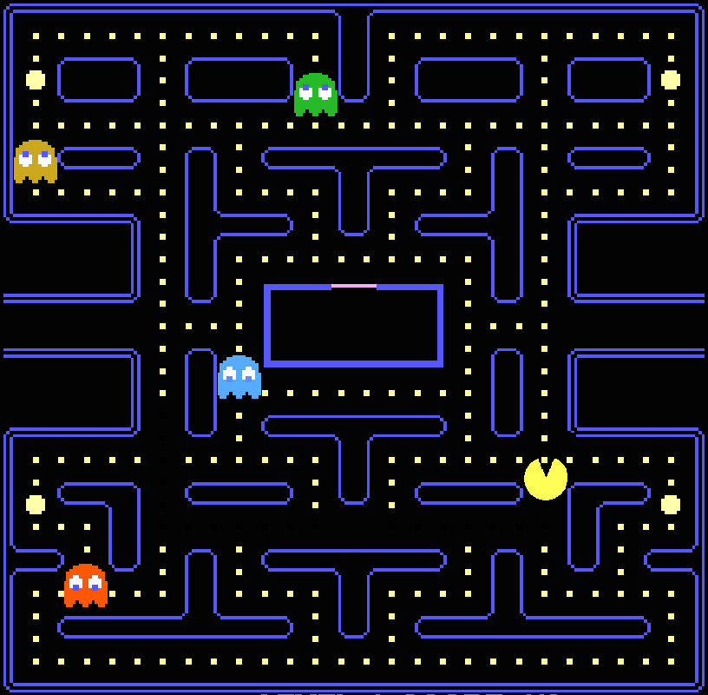
Π.χ σε ένα παιχνίδι.. Pacman
πρέπει να αποφασίσουμε για το ποιο είναι το σκηνικό μας, δηλαδή πρέπει να σχεδιάσουμε το λαβύρινθο.
πρέπει να σχεδιάσουμε τους χαρακτήρες μας που δεν είναι άλλοι από τον packman, τα φαντασματάκια που τον κυνηγούν και τα φρουτάκια που τρώει ο πάκμαν.
πρέπει να προσδιορίσουμε ποιες είναι οι συμπεριφορές του κάθε αντικειμένου; Ο packman κινείται όταν χρησιμοποιούμε τα βελάκια του πληκτρολογίου. Τα φαντασματάκια κινούνται διαρκώς τυχαία σε όλες τις δυνατές διαδρομές μέσα στο λαβύρινθο.
Τα φρούτα εμφανίζονται με τυχαίο τρόπο μέσα στο λαβύρινθο.
ποιες οι αλληλεπιδράσεις μεταξύ των χαρακτήρων μας;
Όταν ο χαρακτήρας μας ακουμπήσει ένα φαντασματάκι, ο παίκτης χάνει μια ζωή και το αντικείμενο μας ξεκινά ξανά από το σημείο εκκίνησης. Όταν ακουμπήσει ένα φρούτο, τότε κερδίζει πόντους και το φρούτο εξαφανίζεται κτλ

Slide 10
Η αλληλεπίδρασή μας με τους υπολογιστές πολλές φορές μας οδηγεί αναπόφευκτα στο συμπέρασμα ότι ο υπολογιστής εμπεριέχει μια μορφή ευφυΐας που του επιτρέπει να ανταποκρίνεται στις απαιτήσεις κάθε κατάστασης του παιχνιδιού.
Η πραγματικότητα είναι ότι ο προγραμματιστής του παιχνιδιού (ή καλύτερα μια ομάδα προγραμματιστών) έχει προκαθορίσει ποια ενέργεια θα εκτελέσει ο υπολογιστής σε κάθε επιλογή του χρήστη.
Για παράδειγμα, αν χρήστης πατήσει το βελάκι προς τα αριστερά, ο ήρωας μας πηγαίνει αριστερά και, αντίστοιχα, αν ο εχθρικός ήρωας ακουμπήσει τον ήρωα του παιχνιδιού μειώνεται κατά ένα το πλήθος των ζωών

Slide 11
Οφέλη προγραμματισμού
Μπορούμενα σκεφτούμε τον προγραμματισμό σαν ένα καμβά πάνω στον οποίο μας δίνεται η δυνατότητα να φτιάχνουμε δικές μας δημιουργίες, να ζωγραφίζουμε και να δημιουργούμε εφαρμογές ανάλογα με τις προσωπικές μας προτιμήσεις και ανάγκες.
Για παράδειγμα, μπορούμε να δημιουργήσουμε ένα ηλεκτρονικό ημερολόγιο που μας βοηθά στην οργάνωση της καθημερινότητας μας ή ένα πρόγραμμα που εκτελεί μουσικές συνθέσεις και μας χαλαρώνει από τις υποχρεώσεις μας.
Ο προγραμματισμός μπορεί να συνεισφέρει πρακτικά στην καθημερινή μας διασκέδαση και ψυχαγωγία

Slide 12
Επίσης
Αποτελεί τρόπο σκέψης, όξυνσης δεξιοτήτων, ανάπτυξης της μεθοδικότητας και της λογικής μας ώστε να λύνουμε και καθημερινά μας προβλήματα με μεγαλύτερη αποτελεσματικότητα
Ειδικά η ικανότητα να αποδομούμε ένα πρόβλημα σε μικρότερα μας βοηθά ιδιαίτερα ακόμα και σε καθημερινές καταστάσεις.
Η ενασχόληση με τη μεθοδική μελέτη, επίλυση και δοκιμή προβλημάτων και λύσεων μας βοηθά να σκεφτόμαστε πιο έξυπνα, πιο γρήγορα και αποτελεσματικά
Θα διαπιστώσετε ότι και εσείς μπορείτε να δημιουργήσετε τεχνολογία! Συμφοιτητές και (Συμ)μαθητές σας από όλο τον κόσμο τα έχουν καταφέρει περίφημα πολλές φορές εντυπωσιάζοντας ακόμη και τους πιο έμπειρους προγραμματιστές μεγάλων εταιριών λογισμικού

Slide 13
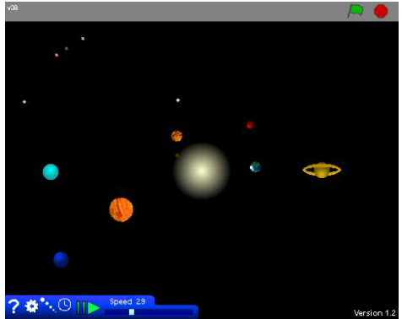
SCRATCH!
Το Scratch είναι μία νέα γλώσσα προγραμματισμού με την οποία μπορούμε να φτιάχνουμε τις δικές μας διαδραστικές ιστορίες, τα δικά μας παιχνίδια εύκολα και γρήγορα, ενώ παράλληλα θα συζητάμε για βασικές αρχές του προγραμματισμού. Με αυτή τη πλατφόρμα προγραμματισμού θα μπορέσουμε να φτιάξουμε τα δικά μας παιχνίδια εύκολα και γρήγορα.
Επίσης θα δημιουργούμε τα δικά μας κινούμενα σχέδια με διάλογους της επιλογής μας, καθώς και θα μοντελοποιούμε προβλήματα φυσικής όπως για παράδειγμα την κίνηση των πλανητών γύρω από τον ήλιο

Slide 14
Ιστορικά στοιχεία για το Scratch
Αναπτύχθηκε από το Lifelong Kindergarten group στο MIT με επικεφαλή τον Mitchel Resnick το 2007 (ειναι σχετικά μια νέα γλώσσα δηλαδή)
Διανέμεται δωρεάν για Windows, Mac, Linux.
Σήμερα χρησιμοποιείται ευρέως για τη διδασκαλία του προγραμματισμού από το δημοτικό
Στη σελίδα http://scratch.mit.edu υπάρχουν ήδη εγεγγραμμένα περίπου 93 εκατομμύρια χρήστες, που μοιράζονται περίπου 108 εκατομμύρια projects.

Slide 15
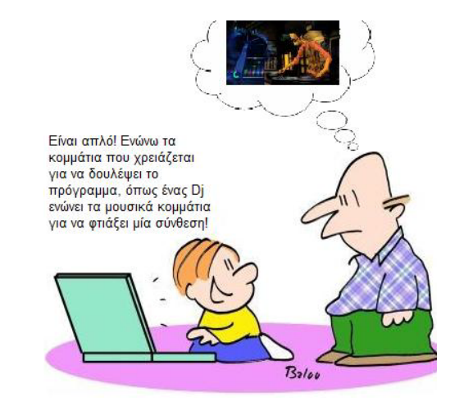
Πήρε το ονομά του από το scratch των dj επειδή βασίζεται στη λογική επαναχρησιμοποιούμενων κομματιών κώδικα.
Όλα τα αντικείμενα(υπόβαθρα, χαρακτήρες, ήχοι κλπ) στο Scratch μπορούν να επαναχρησιμοποιηθούν σε άλλο πρόγραμμα και να συνδυαστούν με νέους, διαφορετικούς τρόπους

Slide 16
Το περιβάλλον

Slide 17
Πλεονεκτήματα Scratch
Οι δημιουργοί του Scratch για να μας διευκολύνουν σχεδίασαν τις εντολές κατά τέτοιο τρόπο ώστε να μπορούν να συνδεθούν μεταξύ τους μόνο όταν ο συνδυασμός τους έχει νόημα.
Επιπλέον, οι εντολές που μπορούμε να χρησιμοποιήσουμε είναι εκ των προτέρων γνωστές και εντοπίζονται εύκολα ανοίγοντας καθεμιά από τις διαθέσιμες παλέτες εντολών (βρίσκονται στα αριστερά της οθόνης του Scratch).
Τα ονόματα των εντολών έχουν επιλεχθεί ώστε να μπορούμε εύκολα να καταλάβουμε τι κάνει μία εντολή.
Τέλος, το Scratch μας δίνει τη δυνατότητα να εξετάζουμε πολύ γρήγορα και εύκολα τα αποτελέσματα οποιασδήποτε εντολής.
Αρκεί να πατήσουμε διπλό κλικ πάνω της (ακόμη και μέσα στην παλέτα)

Slide 18
Δραστηριότητες
Αναλύστε το πρόβλημα της δημιουργίας του παιχνιδιού «tetris»
Δώστε τη σειρά των βημάτων που πρέπει να ακολουθήσουμε για να ζωγραφίσουμε ένα τετράγωνο χωρίς να χρειαστεί σηκώσουμε το στυλό από το χαρτί.
Δώστε τη σειρά εντολών για να βγει ενας συμφοιτητής σας από το εργαστήριο

Slide 19
Πού είναι το λάθος για την κατασκευή τρίλιζας;
Σχεδίασε ένα κατακόρυφο ευθύγραμμο τμήμα (τμήμα 1)
Σχεδίασε ένα κατακόρυφο ευθύγραμμο τμήμα (τμήμα 2) παράλληλο
στο τμήμα 1
Σχεδίασε ένα κατακόρυφο ευθύγραμμο τμήμα (τμήμα 3) παράλληλο
στο τμήμα 2
Σχεδίασε ένα ευθύγραμμο τμήμα (τμήμα 4) κάθετο στο τμήμα 2
Σχεδίασε ένα ευθύγραμμο τμήμα (τμήμα 5) κάθετο στο τμήμα 3
Σχεδίασε ένα ευθύγραμμο τμήμα (τμήμα 6) κάθετο στο τμήμα 4

Slide 20
Πρώτη επαφή
https://scratch.mit.edu/ ->εγγραφή ή
Scratch - Scratch Offline Editor (mit.edu) (κατέβασμα στον υπολογιστή μας)
Pacman for Scratch on Scratch (mit.edu)
Animate the Crab on Scratch (mit.edu)
https://scratch.mit.edu/projects/11806234/
Hide and Seek on Scratch (mit.edu)
https://scratch.mit.edu/starter-projects
Break Dance on Scratch (mit.edu)

Slide 21
Aντικείμενα – Συμπεριφορές- Γεγονότα
Το πρώτο στοιχείο του προγραμματισμού στο Scratch που θα μας απασχολήσει καθ' όλη τη διάρκεια είναι τα αντικείμενα ή χαρακτήρες ή μορφές ή sprites (όπως αναφέρονται στο Scratch).
Σαν παραδείγματα αντικειμένων μπορούμε να αναφέρουμε ένα αυτοκίνητο, μια μπάλα μπάσκετ ή έναν άνθρωπο. Κάθε αντικείμενο προσδιορίζεται και από κάποια συμπεριφορά άλλοτε απλή και άλλοτε πολύπλοκη.
«Η μπάλα πέφτει»
Τα αντικείμενα από μόνα τους δεν είναι καθόλου έξυπνα, δεν έχουν δική τους βούληση, αλλά ούτε και υπακούνε σε φυσικούς νόμους, όπως η μπάλα στον πραγματικό κόσμο που πέφτει λόγω του νόμου της βαρύτητας

Slide 22
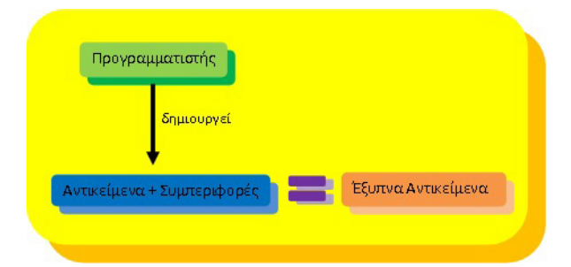
Σε αυτό το σημείο αναλαμβάνει δράση ο προγραμματιστής δίνοντας ζωή στα αντικείμενα. Πως όμως το καταφέρνει αυτό; Αρκεί να γράψει ένα σύνολο από εντολές που θα καθορίζουν τη συμπεριφορά που θα ήθελε να έχουν τα αντικείμενα του. Έτσι απλά καταφέρνουμε να φέρουμε τον πραγματικό κόσμο στον υπολογιστή μας, μέσα από την φιλοσοφία των αντικειμένων.
Ώρα λοιπόν να συμπεριφερθούμε σαν προγραμματιστές

Slide 23
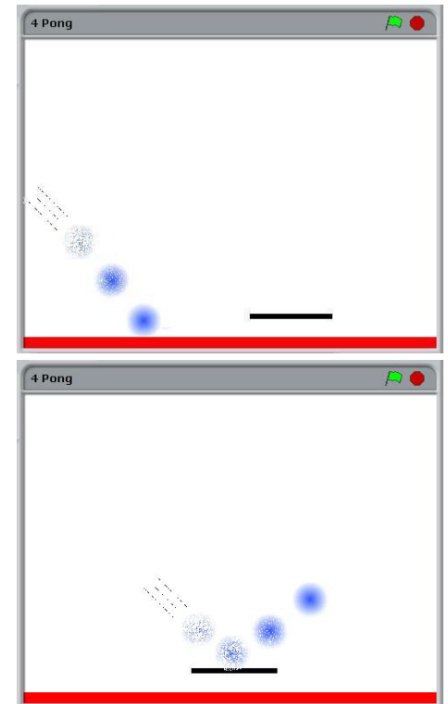
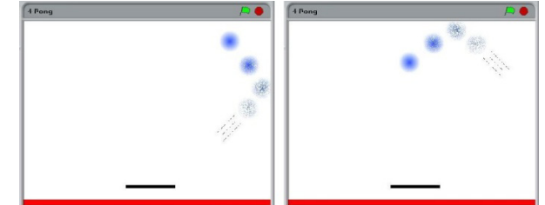

Slide 24
Γεγονότα
Γεγονός είναι ένα συμβάν που γίνεται αντιληπτό
από κάποιο αντικείμενο (π.χ. η κίνηση του ποντικιού, ένα κλικ κτλ.) και εξαιτίας του, το αντικείμενο ενεργοποιεί μια συγκεκριμένη σειρά ενεργειών. Στο pong όταν κουνάμε το ποντίκι, η μπάρα αντιλαμβάνεται την αλλαγή της θέσης του και μετακινεί τη θέση της ρακέτας ανάλογα με τη θέση του δείκτη του ποντικιού.

Slide 25
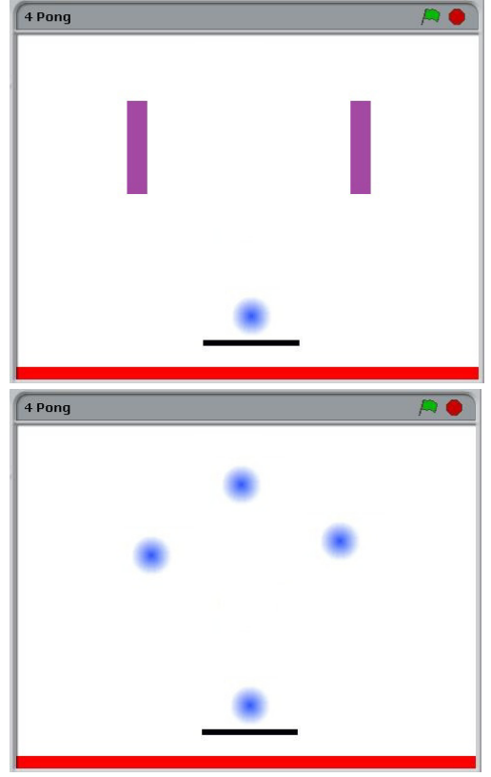
Αφού μελετήσαμε τα πρώτα βασικά στοιχεία, θα μπορούσαμε να επεκτείνουμε το παράδειγμα του Pong εμπλουτίζοντας το με νέα αντικείμενα ή αλλάζοντας τα γεγονότα.
Σε πρώτη φάση θα μπορούσαμε να κάνουμε ποιο δύσκολο το στόχο του παιχνιδιού προσθέτοντας αντικείμενα στην οθόνη που να αλλάζουν πιο συχνά την κατεύθυνση της μπάλας ή ακόμα και να προσθέσουμε επιπλέον μπάλες κλπ..

Slide 26
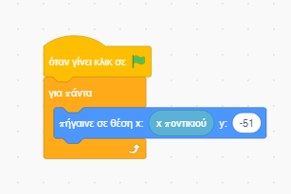

Slide 27
Θα μπορούσαμε επίσης να αλλάξουμε και τη φιλοσοφία του παιχνιδιού προσθέτοντας τουβλάκια στο πάνω μέρος της οθόνης και ζητώντας από το χρήστη εκτός από το να διατηρήσει την μπάλα μέσα στην οθόνη να εξαφανίσει και όλα τα τουβλάκια.
Όμως μην ξεχνάμε ότι θα πρέπει να καθορίσουμε και τη νέα συμπεριφορά των νέων μας αντικειμένων. Δηλαδή κάθε φορά που η μπάλα θα χτυπάει τα τουβλάκια αυτά θα πρέπει να εξαφανίζονται

Slide 28
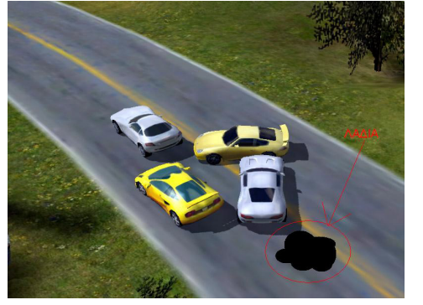
Aντικείμενα-Γεγονότα

